Slide 1

handbok för social hållbarhet i bostadssektorn
Ett stöd för arbete med behovskartläggning, förändringsteori och mätning och uppföljning

Slide 2

En verktygslåda för bostadsbolag att styra sin sociala påverkan
För en bransch som formar och förvaltar bostäder och bostadsområden är den sociala påverkan oundviklig. Genom hur bostadsbolag utvecklar, förmedlar och förvaltar sina bostäder påverkas människors vardag och levnadsvillkor på ett direkt och påtagligt sätt. Social hållbarhet är därför inte ett sidospår utan en del av kärnuppdraget, nära kopplat till affärsnytta, samhällsansvar och långsiktig legitimitet. Den avgörande frågan är hur denna påverkan kan synliggöras, förstås och medvetet styras i en positiv riktning.
Runt om i landet genomförs ett stort antal initiativ för social hållbarhet av bostadsbolag. Samtidigt saknas ofta systematiska arbetssätt för att identifiera behov, formulera tydliga och mätbara mål samt följa upp vad insatserna faktiskt leder till. Trots goda intentioner riskerar arbetet att bygga på antaganden eller invanda arbetssätt, vilket i sin tur kan leda till felriktade insatser, uteblivna effekter och missriktade resurser.
Att arbeta med social hållbarhet på ett effektfokuserat sätt innebär att utgå från kunskap om faktiska behov, tydliggöra vilken förändring som eftersträvas och
systematiskt följa upp om insatserna leder dit. Behovskartläggning, förändringsteori och uppföljning är centrala byggstenar i ett sådant arbete. Tillsammans skapar de förutsättningar för bättre beslutsunderlag och mer transparenta och kunskapsbaserade dialoger – både internt och i samverkan med boende och andra intressenter.
Denna handbok erbjuder en kvalitetssäkrad och strukturerad arbetsprocess för att synliggöra, styra och följa upp social påverkan. Till handboken hör även mallar (länk) som ger konkret stöd i det praktiska arbetet. Handboken riktar sig till dig som leder projekt inom såväl bostadsutveckling som förvaltning och är tänkt att stödja arbetet med uppstart, genomförande och uppföljning.
Handboken har tagits fram i samarbete mellan RISE Research Institutes of Sweden och HS30 Hållbart Stockholm 2023 och bygger på erfarenheter från fem pilotprojekt med bostadsbolag genomförda under 2025–2026. Utgångspunkten är HS30:s gemensamma mål: att till år 2030 bidra till att alla människor ska ha tillgång till ett tryggt boende och en god livsmiljö, oavsett bakgrund och förutsättningar.
Kartlägga behov och resurser
Utveckla förändringsteori och KPI:er
Mäta och följa upp

Slide 3
Innehållsförteckning
1. Kartlägga behov och resurser__________________________4
Stödmaterial_____________________________________8
2. Utveckla förändringsteori och KPI:er___________________12
Stödmaterial_____________________________________16
3. Mäta och följa upp_____________________________________24
Stödmaterial_____________________________________28
Källor och vidare läsning_________________________________36
Mallar____________________________________________34
3

Slide 4
1. Kartlägga behov och resurser

Slide 5
Steg för att kartlägga behov och resurser
Prioritera behov
Planera kartläggning
Samman-ställa och analysera resultatet
Genomföra kartläggning

Slide 6
Kartläggning som utgångspunkt för välmotiverade insatser
För att skapa förändring behövs kunskap om nuläget. En kartläggning ger en gemensam bild av vilka behov, utmaningar och resurser som finns i ett område.
I kartläggningen tittar vi på behov och resurser på flera nivåer: hos individer och grupper, i det egna bolaget, i området vi verkar/planerar att verka i, samt i det omgivande samhället.
I kartläggningsarbetet kan vi använda både kvalitativa källor, till exempel intervjuer med boende i området, och kvantitativa källor, till exempel öppen data och statistik från kommuner, myndigheter eller egna enkäter.
Kartläggningen kan hjälpa oss att få syn på gap mellan behov och befintliga insatser och ge underlag för beslut om insatser som bygger på kunskap snarare än antaganden.
Samhälle /struktur
Området/platsen
Bild på olika behovsnivåer
Bolaget
Målgrupp /individ

Slide 7
Frågor att ställa sig vid kartläggning inför ett utvecklingsprojekt:
Vilka bostadsbehov är mest framträdande i stadsdelen?
Hur ser tillgången till offentliga rum, grönska, arkitektoniska och kulturella värden ut på utvecklingsplatsen?
Hur ser behovet/utbudet av service ut på utvecklingsplatsen?
Vilka perspektiv representeras – och vilka saknas? Hur påverkar det kartläggningens resultat?
Frågor att ställa sig vid kartläggning inför ett förvaltningsprojekt:
Vilka utmaningar och resurser är mest framträdande i området?
Vad görs redan i området och av vilka personer/aktörer?
Hur skapas dialog och förtroende med boende?
Vilka grupper representeras – och vilka saknas? Hur påverkar det kartläggningens resultat?

Slide 8
Stödmaterial för behovskartläggning

Slide 9
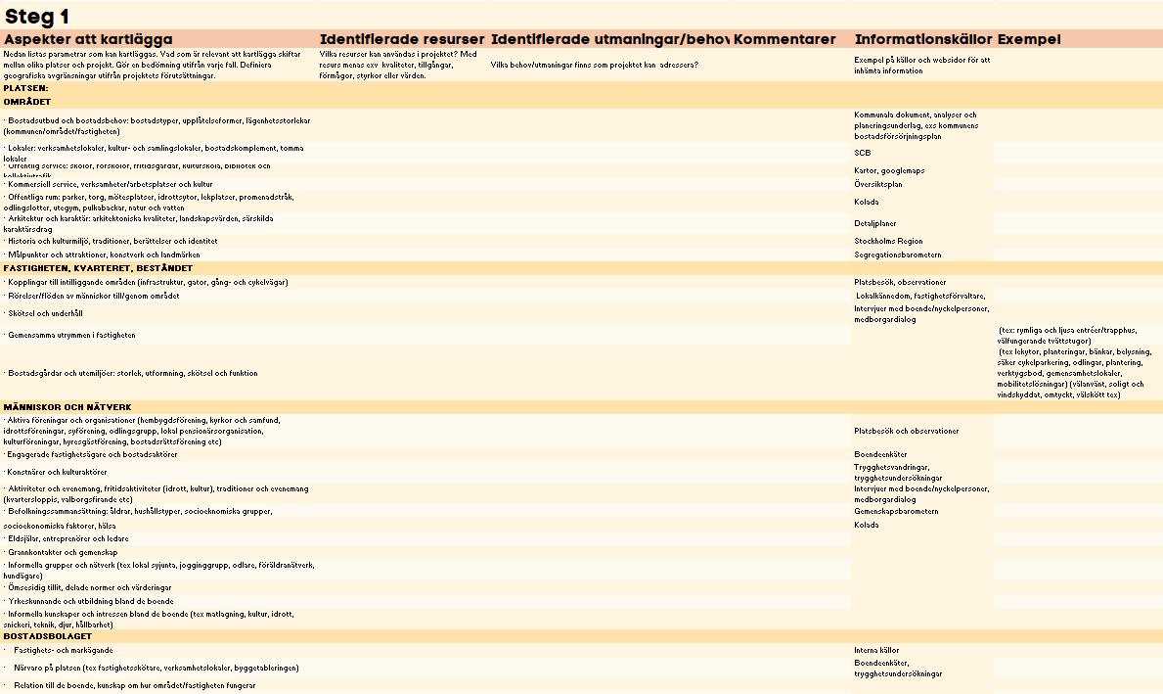
Följ länk till kartläggningsverktyget
Mallar
Fundera först internt på vilka kartläggningsfrågor som är relevanta att titta på inför ert projekt samt vilken information ni redan har och vilken information ni behöver samla in.
Kartlägg sedan behov och resurser under en workshop á ca 2-3 timmar tillsammans med relevanta intressenter och samarbetsaktörer. Inkludera boende om projektet fokuserar på bostadsförvaltning.
Prioritera behov på en separat workshop eller arbetsmöte.

Slide 10
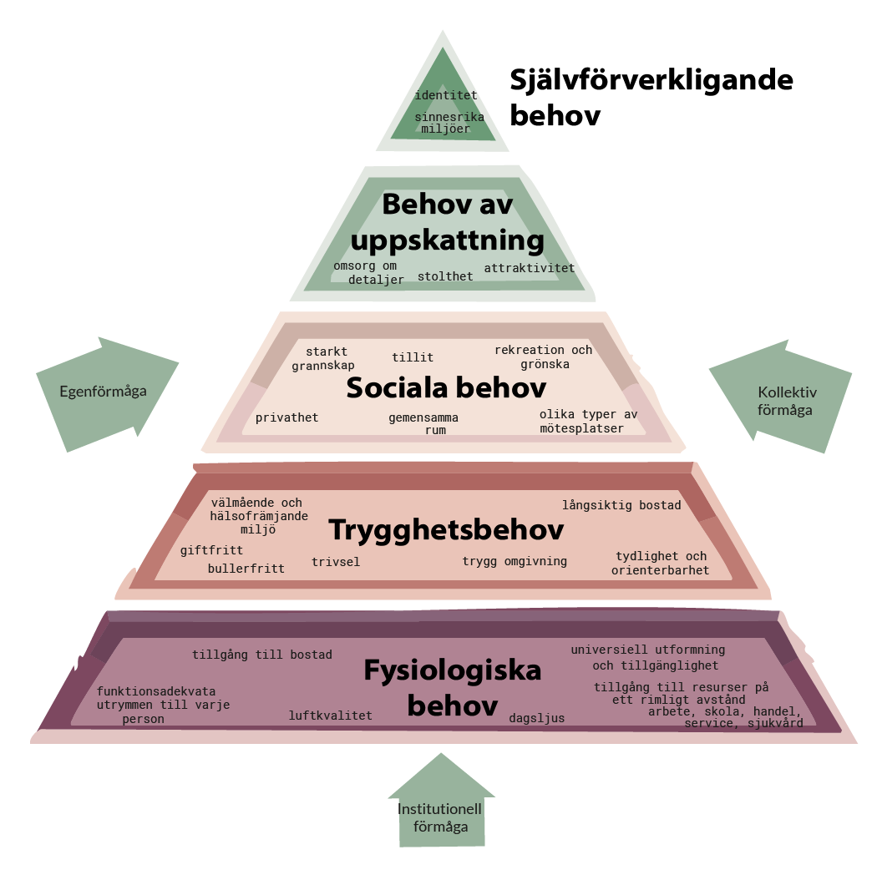
Prioritera behov:
Analysen är ett bra tillfälle att resonera omkring prioritering.
I Vägledning för att prioritera social hållbarhet presenteras en modell för hur insatser kan prioriteras.
Notes:
Bea

Slide 11
Viktigt och brådskande
Prioritera behov:
Prioritera dessa behov
Ofta behövs en prioritering utifrån vilka resurser, mandat och kapacitet som bolaget har att adressera behoven.
Infoga alla de sociala behov som identifierades som viktiga i matrisen till vänster.
Vilka behov har ni mandat och förmåga att adressera? Vilka behov ligger utom er kontroll och/eller förmåga?
Organisatorisk förmåga
Notes:
Bea

Slide 12

2. Utveckla förändringsteori och KPI:er
Använda denna eller kombination av båda?
Resurser
Aktiviteter
Utfall
Mål

Slide 13
Steg för att utveckla en förändringsteori
Identifiera indikatorer/KPI:er för uppföljning
Identifiera insatser och resurser
Utifrån nuläget – definiera hur målet ser ut
Granska logiken i kedjan – vad grundar vi sambanden på?
Identifiera utfall på kort och lång sikt
Kärt barn har många namn…
Förändringsteori kan även kallas effektlogik, effektkedja, programteori, verksamhetslogik mm
Notes:
Social Impact Assessment (SIA) En Social Impact Assessment (SIA) är en systematisk analys av hur ett projekt påverkar människor och samhällen. Den används ofta i samband med stora industrietableringar och är ett krav från många internationella investerare. En SIA kräver tredje parts granskning av social påverkan. Den kompletteras med en årlig publik rapport, Social Impact Assessment Report (SIAR), som inkludera aktiviteter, mål och utfall såväl som löpande dialog med berörda grupper.

Slide 14
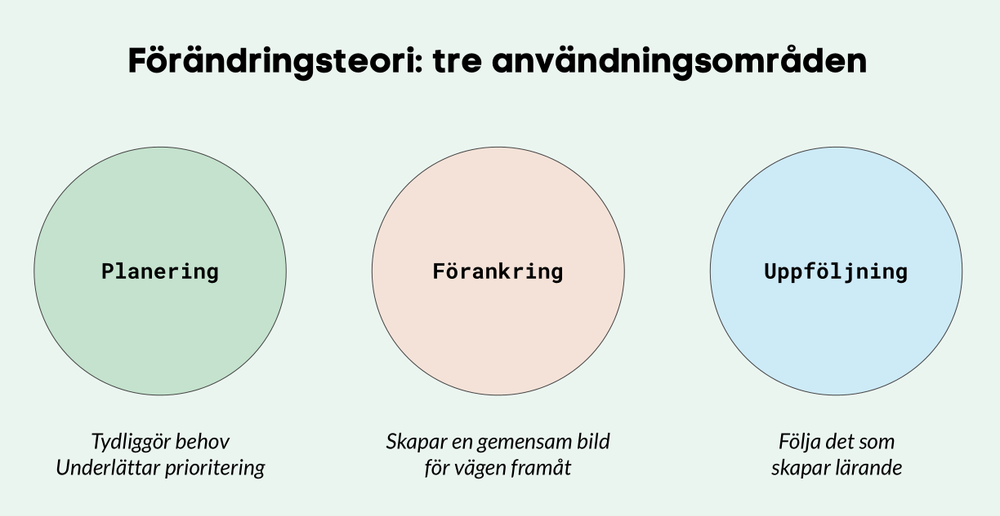
Förändringsteori som stöd för prioriteringar
När behoven är kartlagda och prioriterade behöver vi tydliggöra vad vi vill förändra, för vem och hur. Genom att definiera önskat läge, utfall, aktiviteter och resurser skapas en gemensam förståelse för varför vi gör det vi gör, hur förändring ska uppnås och vad som är relevant att följa upp. I detta arbete är det också viktigt att identifiera potentiella risker och möjliga negativa eller oavsiktliga effekter av insatserna, för att tidigt kunna hantera dem. Processen bör så långt som möjligt ske i dialog med berörda nyckelpersoner och aktörer för att fånga flera perspektiv och skapa samsyn inför genomförandet.
När vi listar behov, utfall, aktiviteter och resurser är det lätt att listan blir lång. Förändringsteori kan då fungera som stöd för att göra medvetna prioriteringar. Starka logikkedjor som kan grunda sig på flera prioriteringsgrunder, exempelvis mest akuta problem, forskning och evidens kring vilka insatser som har koppling till specifika utfall, omvärld (ingen annan gör det), uppdrag och mandat samt organisatorisk förmåga.
Forskning visar dessutom att förändringsteori fungerar som ett viktigt lärandeverktyg i organisationer. Studier visar att organisationer som använder förändringsteori i planering, uppföljning och styrning är bättre på att anpassa insatser utifrån nya insikter och förändrade omständigheter (Belcher et al., 2019; Stanford PACS, 2020).

Slide 15
Frågor att ställa sig vid utveckling av förändringsteori för ett utvecklingsprojekt:
Vilka mål och utfall ska prioriteras som adresserar behoven i kommunen och närområdet?
Vilka insatser ska genomföras som kan påverka utfallen?
Vilka resurser och förutsättningar behövs för att genomföra insatserna?
Vilken kunskap och vilka perspektiv grundas prioriteringarna på? Finns det risk för negativa utfall?
Frågor att ställa sig vid utveckling av förändringsteori för ett förvaltningsprojekt:
Vilka mål och utfall ska prioriteras som adresserar behoven i bostadsområdet?
Vilka insatser ska genomföras som kan påverka utfallen?
Vilka resurser och förutsättningar behövs för att genomföra insatserna?
Vad kan och vill boende och lokala aktörer göra? Vilket stöd behövs? Vilken roll kan ni som bolag ta?

Slide 16
Stödmaterial för förändringsteori och KPI:er
Resurser
Aktiviteter
Utfall
Mål

Slide 17
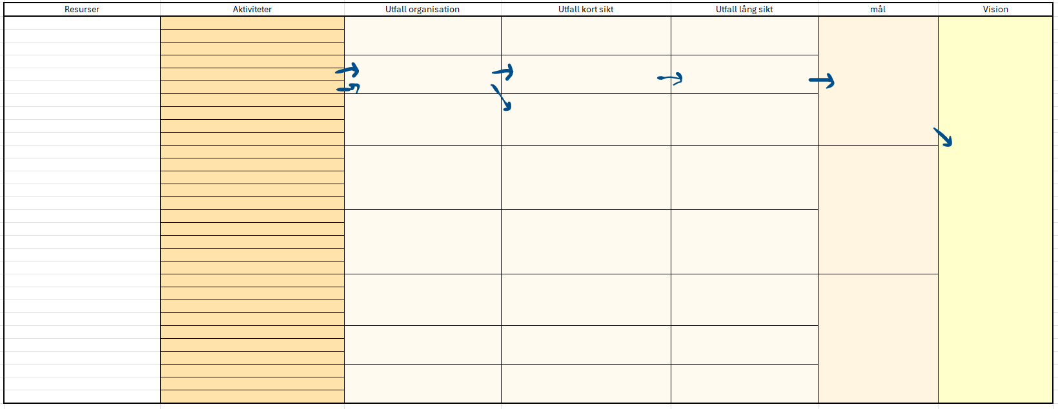
Länk till: -Mallar för förändringsteori i Excel -HS30 KPI:er -Vägledning för prioritering
Definiera mål, utfall, aktiviteter och resurser under en workshop á ca 2-3 timmar, internt inom bolaget, eller tillsammans med boende och samarbetsaktörer.
Ta utgångspunkt i behovskartläggningen och arbeta från höger till vänster.
Försök konkretisera och avgränsa målgrupper och vad som ska förändras på kort och lång sikt.
@Ximena

Slide 18
Förändringsteori
Verktyg för att synliggöra vad som ska åstadkommas med en insats, varför och hur, i en sambandskedja
Resurser
Aktiviteter
Utfall
Mål
4. Vilka resurser behövs för att utföra aktiviteterna?
3. Vilka aktiviteter behöver utföras för att nå identifierade utfall?
2. Vilket/vilka utfall behöver ske på kort sikt för att vi på lång sikt ska nå målet?
1. Vilket är det långsiktiga målet?
Arbetsprocess
Källa: Weiss (1995), Anderson (2005), Vogel (2012)

Slide 19
Exempel
Resurser
Aktiviteter
Utfall
Mål
Nuläge
Budget
Projektledare
Befintliga hyresbestånd
Genomföra hållbar renovering av bestånd
Befintliga hyresgäster kan bo kvar
Jämlik tillgång till ett tryggt boende och en god livsmiljö
Ekonomiskt svaga hushåll tvingas flytta till följd av renoveringar och hyreshöjningar
Notes:
Bea

Slide 20
Vad är ett bra formulerat utfall?
Uttryck utfall i verbform: “ökar”, “minskar”, “förbättras”
Belyser skillnad före och efter insats för målgrupp/organisation
Hög sannolikhet att på sikt bidra till långsiktigt mål
Inom vår makt att påverka
Mätbart eller observerbart

Slide 21
Att få syn på antaganden om samband
Varför leder resurserna till aktiviteterna? Vilka antaganden gör vi?
Varför leder aktiviteten till utfallet? Vilka antaganden gör vi?
Varför leder utfallet till det övergripande syftet? Vilka antaganden gör vi?
Granska sambanden i kedjan och identifiera potentiella negativa utfall under ett internt arbetsmöte á ca 1,5 timmar när ni har skrivit rent och prioriterat utfall och aktiviteter i förändringsteorin. I denna övning arbetar ni istället från vänster till höger i kedjan.
Resurser
Aktiviteter
Utfall
Mål
När vi har definierat önskat läge, utfall, aktiviteter och resurser granskar vi hur logikkedjan hänger ihop och identifierar vad som kan stärka eller hota sambanden. Centrala frågor i detta steg är: Varför förväntas aktivitet X leda till utfall Y?
Om det finns forskning eller annan evidens som visar att en viss insats är effektiv för att påverka specifika utfall kan denna kunskap användas som stöd. När vi i stället prövar nya arbetssätt eller insatser där evidens saknas lutar vi oss i högre grad på egna antaganden. Då blir det särskilt viktigt att synliggöra dessa antaganden och följa upp om de tänkta sambanden håller i praktiken.
Vilka omständigheter i omvärlden kan påverka kopplingen?
Vilka omständigheter i omvärlden kan påverka kopplingen? Finns det risk för negativa utfall? För vilka grupper?
Vilka omständigheter i omvärlden kan påverka kopplingen? Finns det risk för negativa långsiktiga effekter? För vilka grupper?
Notes:
Bea

Slide 22
Indikatorer = mått på om vi lyckats
Utfall
Indikatorer är mått som vi använder för att till exempel kunna besvara frågor som; rör vi oss i rätt riktning? Gör vi skillnad för våra målgrupper?
Vi strävar mot att indikatorer ska ha så högt informationsvärde som möjligt; alltså tydligt förmedla vem, vilka eller vad som ska förflyttas, hur stor förflyttningen ska vara och under vilken tid förflyttningen ska ske.
Det kan hjälpa att titta på nuvarande förutsättningar för målgruppen och de aspekter man vill följa: vad är en rimlig förflyttning under den tidsperiod som man är intresserad av?
Deltagare i insats får ökad egenmakt
Vem/vilka som har förflyttat sig
Andel deltagare i insats som har en högre självskattad egenmakt 6 månader efter insatsens start
Vilken förflyttning som skett
Under vilken tidsperiod

Slide 23
Indikatorer för uppföljning
Resurser
Aktiviteter
Utfall
Mål
Identifiera indikatorer under en intern workshop á ca 2 timmar.
Prioritera vilka resurser, aktiviteter, utfall och mål som är viktigast att kunna mäta och följa upp. Formulera sedan indikatorer för dessa.
Välj hellre några få indikatorer som ger mycket information om hur insatsen har lyckats, än många indikatorer med lågt informationsvärde.
Samtalsledare
Ungdomsgrupp
Ökad upplevd egenmakt
Stärkt tillit till samhällets institutioner
Indikator
Indikator
Indikator
Indikator
Fyra samtalsledare är anställda
Lokal om minst X kvm under tre år
Antal deltagande ungdomar från X bostadsområde
Antal unga som återkommit minst tre gånger
Upplevd egenmakt hos unga före/efter deltagande i gruppen
Andel unga som engagerat sig i föreningar eller lokala initiativ före/efter deltagande i gruppen
Andel deltagare som uppger att de har förtroende för offentliga aktörer (t.ex. skola, socialtjänst, vård, kommun)
Andel unga som upplever att de kan påverka beslut som rör deras liv
Exempel
23

Slide 24
3. Mäta och följa upp

Slide 25
Steg i mätning
Tillvarata lärande
Samla in data
Planera uppföljning och identifiera datakällor
Samman-ställa och analysera data
Utveckla verktyg för uppföljning

Slide 26
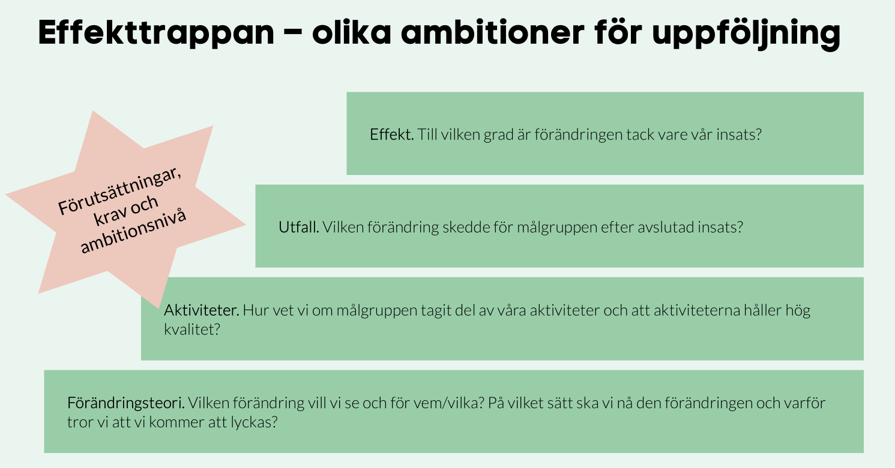
Mätning för lärande
Förändringsteorin tydliggör målbilder och hur insatsen förväntas leda dit. Uppföljningens syfte är att pröva de antaganden som ligger till grund för arbetet: leder insatserna till de utfall vi avsett, och fungerar sambanden mellan aktiviteter och mål i praktiken?
När vi sätter indikatorer för utfall blir det tydligt vad insatserna ska leda till och vad som är relevant att följa upp. Nästa steg är att identifiera datakällor – hur får vi kunskap om det vi vill mäta? Informationen kan exempelvis samlas in genom dialoger och enkäter med boende och lokala aktörer, samt genom registerdata och statistik från myndigheter och andra källor som används i bolaget.
Mätning av mer svårfångade, ofta kallade ”mjuka värden”, kan upplevas som en förenkling av verkligheten. Och visst är mått alltid en förenkling. Samtidigt ger de mer kunskap än om vi inte mätte alls. För bostadsbolag handlar uppföljning inte om att fånga hela verkligheten, utan om att skapa bättre förståelse för hur boendemiljöer påverkas av bolagets insatser.
Uppföljning behöver ha ett tydligt syfte och vara anpassad till bostadsbolagens faktiska förutsättningar. Det är sällan möjligt eller relevant att mäta effekter. Däremot finns stor potential i att mer systematiskt följa upp utfall. Uppföljning ska inte ske för mätandets skull – hellre färre, väl valda mätningar som ger användbar kunskap, stödjer interna dialoger och bidrar till mer medveten styrning av bolagets sociala påverkan.

Slide 27
Frågor att ställa sig vid uppföljning av utvecklingsprojekt:
Genomfördes projektet enligt plan?
Vad fungerade bra och mindre bra i planering och genomförande?
Ledde projektet till önskade utfall? Ledde projektet till några negativa utfall?
Vilka anpassningar behövs för att bättre möta behoven i nya projekt?
Frågor att ställa sig vid uppföljning av förvaltningsprojekt:
Genomfördes insatsen enligt plan och nåddes avsedd målgrupp? Hur upplevde målgruppen insatsen?
Ledde insatsen till önskade utfall?
Vilka delar har fungerat bra och vad kan förbättras?
Vilka anpassningar behövs för att bättre möta behoven i utvecklingen av insatsen?

Slide 28
Stödmaterial för mätning och uppföljning

Slide 29
Identifiera lämpliga datakällor för indikatorerna under ett internt arbetsmöte á ca 1,5 timme
Indikatorer och datakällor
 | Förändringsteori | Indikatorer | Datakällor
Mål | Vad förväntas satsningen uppnå på lång sikt? | Hur kan det mätas? | Vilken data kan användas som är tillgänglig? Hur?
Utfall | Vilka resultat förväntas satsningen uppnå på kort sikt? | Hur kan det mätas? | Vilken data kan användas som är tillgänglig? Hur?
Aktiviteter | Vilka aktiviteter ska genomföras? | Hur kan det mätas? | Vilken data kan användas som är tillgänglig? Hur?
Resurser | Vilka resurser behövs för att genomföra aktiviteterna? | Hur kan det mätas? | Vilken data kan användas som är tillgänglig? Hur?
Stärka boendes egenmakt och röster
Boende upplever att offentliga aktörer agerar i linje med reella behov
Enkät med självskattning
Eventuell deltagarstatistik
Boende känner att de kan påverka sina liv
Boende ökar känslan av egenmakt
Enkät med självskattning
Ökat samhälleligt engagemang bland boende
Fler boende engagerar sig i föreningar/egna initiativ
Eventuell deltagarstatistik
Ungdomsgrupper
Antal deltagande ungdomar
Deltagare i samhällsrådgivning upplever en funktionell länkning
Egeninsamlad deltagarstatistik
Samhällsrådgivning
Samtalsledare
Fyra samtalsledare är anställda
Avtal på lokal, minst X kvm under fem år
Egeninsamlad information
Exempel
Mötesplats

Slide 30
Utse en person som är ansvarig för uppföljningen av insatsen och säkerställ dialog och samarbete med den/de som ska samla in data (i de fall dessa uppgifter involverar olika roller eller nivåer i organisationen)
Exempel
Uppföljningsplan
Vad ska följas upp? | Vad vill vi veta? | Datakällor? | Vem samlar in data? | När? | Vem ska ta emot materialet?
Om utvecklings-projektet har lett till att tillgången till bostad för hushåll med låga inkomster har förbättrats | Hur många hushåll med låga inkomster som har tecknat hyreskontrakt | Egeninsamlad statistik | Projektledare | Registreras löpande | Projektägare/ styrgrupp
 | Andel bostäder med hushåll som inte tidigare uppfyllde ordinarie tillträdeskrav | Egeninsamlad statistik | Projektledare | Sammanställa 2 ggr per år | Projektägare/ styrgrupp
 | Hur hushållen upplever sin boendesituation och ekonomiska trygghet efter inflytt | Enkät till boende | Projektledare | 6-12 mån efter inflytt | Projektägare/ styrgrupp
 | Hur förvaltning och samarbetspartners upplever modellen för sänkta tillträdeskrav | Gemensamt reflektionsmöte/ workshop | Projektledare | En gång per termin | Projektägare/ styrgrupp

Slide 31
Att mäta förändring (utfall)
Ofta fastnar uppföljningen i att mäta aktiviteter – till exempel hur många aktiviteter som har genomförts och hur många personer som nåtts. Den typen av information kan vara viktig, men den säger i sig inget om huruvida insatsen har bidragit till de förändringar vi förväntar oss enligt förändringsteorin. Att mäta utfall handlar i stället om att få kunskap om vilken förflyttning som eventuellt har skett för personer som deltagit i verksamheten. Det kan till exempel handla om ökat välbefinnande, stärkt egenmakt eller ett utökat socialt nätverk.
Några viktiga saker att ha i åtanke vid utfallsmätning:
Kunskap om nuläget är en förutsättning. För att kunna uttala oss om en förflyttning behöver vi veta hur situationen såg ut innan eller i samband med att insatsen startade. Utfallsuppföljning kräver därför minst två mätningar: en före insatsen/vid start (baslinje) och en efter insatsens slut (eftermätning). Vid längre insatser kan det vara relevant med ytterligare mätningar under pågående arbete.
Endast eftermätning ger begränsad kunskap om utfall. Om vi enbart gör en mätning efter insatsen får vi en ögonblicksbild av läget vid ett visst tillfälle. Resonemang om förändring blir då osäkra, eftersom vi i efterhand försöker återskapa hur nuläget såg ut vid start – något vi människor generellt har låg precision i.
För att kunna bedöma förändring över tid behöver samma individer följas upp. Om helt olika deltagare ingår vid olika mättillfällen, som i öppna verksamheter där personer kommer och går, går det inte att avgöra om någon faktisk förflyttning har skett. Resultaten riskerar då att spegla tillfälliga gruppsammansättningar snarare än individuella förändringar.
Utfall är inte detsamma som effekt. Att mäta utfall innebär inte att vi mäter effekt. Effekt handlar om vilken del av förändringen som kan tillskrivas just bolagets insats. För att kunna uttala sig om effekt krävs normalt en kontrollgrupp som utfallet i deltagargruppen kan jämföras mot. För bostadsbolag är detta oftast varken möjligt eller önskvärt. Däremot kan vi föra ett reflekterande resonemang om vilka förändringar som rimligen kan kopplas till insatsen och vilka som kan ha påverkats av andra omständigheter i människors liv eller i omvärlden.
Var uppmärksam på tak- och golveffekter. Om svaren ligger mycket högt eller mycket lågt redan vid baslinjen kan mätverktyget (tex en enkät) har svårt att fånga ytterligare förändring. Förbättringar eller försämringar kan då utebli i resultaten, trots att en faktisk förändring har skett. Resultaten riskerar därmed att misstolkas, då utebliven förändring kan bero på mätverktygets begränsningar, snarare än på insatsens relevans. Ett pilottest av mätverktyget är därför värdefullt för att pröva om det är tillräckligt känsligt och lämpligt för målgruppen.
Indikator:
Ökad upplevd delaktighet hos minst 60% av boende +65 år efter avslutad insats vt 2026
Mätverktyg:
Enkät
Grannometern
Föremätning
Eftermätning
Notes:
Går det att administrera enkät? Hur länge pågår insatser?

Slide 32


Grannometern
En mätmetod för uppföljning av nyckelindikatorer
Grannometern är en evidensbaserad undersökning som riktar sig till fastighetsägare och förvaltare som vill mäta, förstå och utveckla social hållbarhet i sina bostadsområden. Enkäten erbjuder ett strukturerat och meningsfullt sätt att följa upp sociala aspekter i boendemiljön med utfallsfokus.
Resultaten ska kunna användas av HS30-medlemmar och andra aktörer för att mäta och följa upp social hållbarhet i boendemiljöer avseende:
Delaktighet
Sammanhållning
Attraktivitet*
*Attraktivitet i Grannometern handlar om hur boende upplever sitt boende som en del av sin identitet – att känna sig hemma, ha en stark platsanknytning och vilja bo kvar över tid. Det är inte ett mått på ekonomiskt värde.
Notes:
Kvalitetsgranskad enkät:
Anpassning av enkätfrågorna för svenska förhållanden.
Utvärdering av en befintlig enkät till svensk kontext.
Validering genom psykometrisk analys av enkätens mätegenskaper.
Fas 1: 2024 Samarbete mellan HS30, K2A, AktivBo och RISE.
Fas 2: 2025 Samarbete mellan HS30, Hemvist, Willhem, Besqab, Rikshem, AktivBo och RISE

Slide 33
Analysera insatsens resultat
Diskutera frågorna under en intern workshop á ca 2 timmar och besluta sedan hur lärandet ska tillvaratas i det fortsatta utvecklingsarbetet
När information från uppföljningen har samlats in behövs en analys av resultaten.
Blev det som vi hade tänkt? Varför/varför inte? Var i förändringsteorin lyckades/
misslyckades vi?
På vilken nivå befinner vi oss? Når vi lågt eller högt satta mål?
Vad är det viktigaste lärandet från arbetet?
Hur använder vi informationen i arbetet framåt? Vad behöver vi justera i utvecklingen av insatsen?

Slide 34
Källor och vidare läsning
Tips på ytterligare metoder och verktyg:
Asset mapping – metod för att kartlägga resurser som kan komplettera fokus på brister och problem i behovskartläggning https://www.betterevaluation.org/methods-approaches/methods/asset-mapping#:~:text=Asset%20mapping%20is%20a%20process,deficit%20focus%22%20of%20needs%20analysis
Most significant change – kvalitiativ och samskapande metod för att analysera personliga berättelser av den viktigaste förändringen https://www.betterevaluation.org/methods-approaches/approaches/most-significant-change
After action review – kvalitiativ metod för att utvärdera insatser utifrån ett verksamhetsperspektiv
https://www.mcf.se/sv/verktyg--tjanster/metod-och-verktyg-after-action-review---aar/
Belcher, B., Claus, R., Davel, R., Jones, S. & Ramirez, L. (2019). Research Theory of Change: A Practical Tool for Planning and Evaluating Change‑oriented Research. Sustainability Research Effectiveness Program, Royal Roads University.
https://researcheffectiveness.ca/wp-content/uploads/sites/7/2019/08/Theory-of-Change-Toolkit.pdf
Folkhälsomyndigheten. (2019). Från nyhet till vardagsnytta – Implementering med kvalitet. Folkhälsomyndigheten. Hämtad från https://www.folkhalsomyndigheten.se/contentassets/af0381a876fb42c994da860be9692aba/fran-nyhet-till-vardagsnytta.pdf
RISE metodstöd Rigga för effekt https://www.ri.se/sv/SHIC/rigga-for-effekt
RISE & Huddinge kommun (2024). Vägledning för datadriven områdesutveckling. Hämtad från https://www.huddinge.se/contentassets/66e8b4fe925647e5969b50910464192d/ksf_vagledning_datadriven_omradesutveckling.pdf
Stanford Center on Philanthropy and Civil Society (PACS). (2020).Theory of Change, Monitoring, and Evaluation: Understanding an Organization’s Activities, Outcomes, and Impact. Stanford University.
https://pacscenter.stanford.edu/wp-content/uploads/2020/07/chapter_06.pdf

Slide 35
Mera källor
Socialstyrelsen. (2024). Kartläggning av hemlösheten 2023 – Personer i hemlöshet i behov av socialtjänsten (Artikelnummer: 2024-2-8927). Tillgänglig på: https://www.socialstyrelsen.se/globalassets/sharepoint-dokument/artikelkatalog/ovrigt/2024-28927.pdf (Hämtad 22 maj 2025)
Kronofogden. (2023). Vräkningar – utvecklingen sedan 2018 (Korta analyser nr 3). Tillgänglig på: https://kronofogden.se/om-kronofogden/analyser/vrakningar---utvecklingen-sedan-2018 (Hämtad 22 maj 2025)
Samzelius, T., & Haddou, T. (2017). En plats att kalla hemma: Barnfamiljer i bostadskrisens skugga. Rädda Barnen. Tillgänglig på: https://www.raddabarnen.se/globalassets/dokument/rad--kunskap/arbetar-for-barn/barnfattigdomsrapporter/barnfattigdomsrapport_enplatsattkallahemma_2017_radda_barnen.pdf (Hämtad 22 maj 2025)
Tyréns. (2023). Bostadsförsörjningsbehov i Malmö – en kartläggning av hushåll med osäkra boendesituationer. Malmö stad & Tyréns. Tillgänglig på: https://blogg.tyrens.se/stadsutvecklingsblogg/kommunerna-behover-battre-underlag-for-sitt-arbete-med-bostadsforsorjning-tyrens-har-metoden-for-det/ (Hämtad 22 maj 2025)
CMB & RISE. (2024). Att bryta utvecklingen i utsatta områden – ORKA2. Tillgänglig på: https://www.cmb-chalmers.se/wp-content/uploads/2024/07/240613_1_CMB_RISE_ORKA2.pdf (Hämtad 22 maj 2025)
Stockholms stad. (2024). Återblick på Skillnadernas Stockholm. Tillgänglig på: https://meetingspublic.stockholm.se/welcome-sv/namnder-styrelser/kommunstyrelsen/mote2024-04-24/agenda/r1-pm-aterblick-pa-skillnadernas-stockholmpdf?downloadMode=open (Hämtad 22 maj 2025)
Mistra Urban Futures. (2021). Vårt arbetssätt: tillsammans för att förverkliga rättvisa städer. Tillgänglig på: https://www.mistraurbanfutures.org/sv/om-oss/vart-arbetssatt-tillsammans-att-forverkliga-rattvisa-stader (Hämtad 22 maj 2025)
Polismyndigheten. (2023). Lägesbild över utsatta områden 2023. Stockholm: Polismyndigheten. https://polisen. se/siteassets/dokument/ovriga_rapporter/utsatta-omraden/lagesbild-over-utsatta-omraden-2023.pdf (Hämtad 22 maj 2025)
Dahlberg, M., Edmark, K., & Mörk, E. (2023). Goda grannar – en ESO-rapport om grannskapets betydelse för integrationen. Rapport till Expertgruppen för studier i offentlig ekonomi (ESO). Tillgänglig på: https://www.regeringen.se/4a7f2f/contentassets/0b3e5c9b3f3e4e3e8a5a6e2f3c2f3f3e/godagrannar-eso-rapport-2023.pdf (Hämtad 22 maj 2025)
CMB & RISE. (2024). Att bryta utvecklingen i utsatta områden – ORKA2. Tillgänglig på: https://www.cmb-chalmers.se/wp-content/uploads/2024/07/240613_1_CMB_RISE_ORKA2.pdf (Hämtad 22 maj 2025)
SCB (Statistiska centralbyrån). (2025). Boende i Sverige. Tillgänglig på: https://www.scb.se/hitta-statistik/sverige-i-siffror/manniskorna-i-sverige/boende-i-sverige/ (Hämtad 22 maj 2025)
Rostami, A., Estrada, F., Sarnecki, J., & Nilsson, A. (2023). Det gängrelaterade skjutvapenvåldet – en kunskapsöversikt. Stockholms universitet. https://www.diva-portal.org/smash/get/diva2:1956991/FULLTEXT01.pdf (Hämtad 22 maj 2025)
Boendesegregation och verktyg för att räkna på sociala värden (SOU 2023). Tillgänglig på: https://www.sou.gov.se/contentassets/bb450822c646477995f9d0353dfaf5b4/kunskapsoversikt-boendesegregationsutredningen-2023.pdf (Hämtad 22 maj 2025)
Sirén, S. (2024). Not Equally Bad? The Swedish Welfare State Transformation and Its Impact on Poverty and Inequality in Comparative Perspective. Uppsala universitet. Tillgänglig på: https://www.uu.se/en/department/government/research/not-equally-bad-the-swedish-welfare-state-transformation-and-its-impact-on-poverty-and-inequality-in-comparative-perspective (Hämtad 22 maj 2025)
Boverket. (2024). Boendesegregationens utveckling – Segregationsbarometern Årsrapport 2024. Tillgänglig på: https://segregationsbarometern.boverket.se/rapporter/arsrapport-2024/ (Hämtad 22 maj 2025)
Folkhälsomyndigheten. (2024). Utveckling av barns och ungas hälsa. Tillgänglig på: https://www.folkhalsomyndigheten.se/livsvillkor-levnadsvanor/halsa-i-olika-grupper/barn-ochunga/utveckling-av-barns-och-ungas-halsa/ (Hämtad 22 maj 2025)
Folkhälsomyndigheten. (2024). Ensamhet – förekomst, konsekvenser och åtgärder. En kartläggning. Tillgänglig på: https://www.folkhalsomyndigheten.se/contentassets/09eac2b8b63e4d79a9e1f79dcbc71409/ ensamhet-forekomst-konsekvenser-atgarder.pdf (Hämtad 22 maj 2025)

Slide 36
Mallar Behovs- och resurskartläggning (Excel) Förändringsteori (PPT och Excel) Antaganden kring samband (PPT) Indikatorer (PPT) Datakällor (PPT) Uppföljningsplan (PPT) Analys (PPT)

Slide 37
Förändringsteori
Utfall lång sikt
Önskat läge
Utfall kort sikt
Resurser
Aktiviteter
5. Vilken resurser behövs för att genomföra aktiviteterna?
4. Vilka aktiviteter behövs för att uppnå utfallen?
3. Vilken förändring ska ske på kort sikt?
2. Vilken förändring ska ske på lite längre sikt?
1. Vad är det långsiktiga målet?
Arbetsprocess

Slide 38
Mall för att identifiera antaganden kring samband
Beskriv orsakssamband: Varför leder resurserna till aktiviteterna
Beskriv orsakssamband: Varför leder aktiviteterna till utfall kort sikt?
Beskriv orsakssamband: Varför leder förflyttning kort sikt till utfall lång sikt?
Beskriv orsakssamband: Varför leder utfallen till det önskade läget?
Resurser
Aktiviteter
Utfall kort sikt
Utfall lång sikt
Önskat läge
Vilka hot mot sambandet finns?
Vilka hot mot sambandet finns?
Vilka hot mot sambandet finns?
Vilka hot mot sambandet finns?

Slide 39
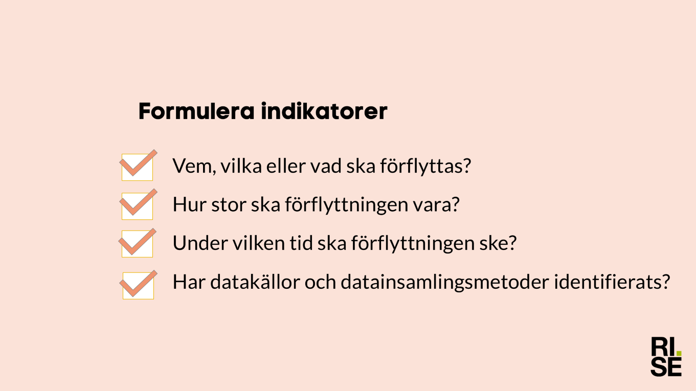
Utfall lång sikt
Önskat läge
Utfall kort sikt
Resurser
Aktiviteter
Mall för att ta fram indikatorer
Indikatorer
Indikatorer
Indikatorer
Indikatorer
Indikatorer

Slide 40
Matris för indikatorer och datakällor för uppföljning av förändringsteori
 | Förändringsteori | Indikatorer | Datakällor
Mål
Utfall
Aktiviteter
Resurser

Slide 41
Mall för uppföljningsplan
Vad ska följas upp? | Vad vill vi veta? | Datakällor? | Vem samlar in data? | När?

Slide 42
Analysmall
Blev det som vi hade tänkt? Varför/varför inte? Var i logikkedjan lyckades/
misslyckades vi?
På vilken nivå befinner vi oss? Når vi lågt eller högt satta mål?
Vad är det viktigaste lärandet från arbetet?
Hur använder vi informationen i arbetet framåt? Vad kan vi bli bättre på?

